Slide 1
Projet XXX Alexandre King – MID4
Image du Projet (garder même charte graphique si possible)
TPI
ETML
XX.05.2024

Slide 2
Alexandre King
TPI
SOMMAIRE
Résumer du projet
Résultat
Déroulement
Points clés
Positif et négatif
Questions
Fin
ETML
XX.05.2024

Slide 3
Projektanalyse – Folie 2
Alexandre King
XXX
TPI
Résumer
Image
Projet
Langage/points forts
Jeu en question
Images (C# / Jeu / ect..)
ETML
Résumer
Résultat
Déroulement
Points clés
SWOT
Questions
XX.05.2024
Notes:
Projet dans l‘ensemble
Langages utilisés
Objectifs du projet
Situation actuelle

Slide 4
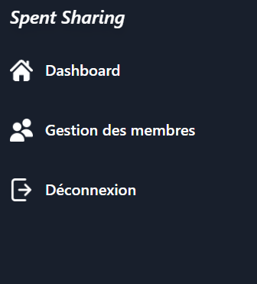
Projektanalyse – Folie 2
Alexandre King
XXX
TPI
Résultat
Résultat visuel
Un point technique/algo code
Maquette déroulement
ETML
Résumer
Résultat
Déroulement
Points clés
SWOT
Questions
XX.05.2024
Notes:
Plus parler de points techniques
Screen maquette de déroulement code

Slide 5
Projektanalyse – Folie 2
Alexandre King
XXX
TPI
Vidéo démo (max 15s)
ETML
Résumer
Résultat
Déroulement
Points clés
SWOT
Questions
XX.05.2024
Notes:
Vidéo

Slide 6
Projektanalyse – Folie 4
Alexandre King
XXX
TPI
Déroulement
Dashboard, nouvelle activité, détails
User
Mise en place
Login
Admin
Mise en place du MVC, Tailwind, uWamp, DB
Page de login, inscription, mise en DB
Dashboard, gestion des users
Rapport
Création du rapport
ETML
Résumer
Résultat
Déroulement
Points clés
SWOT
Questions
XX.05.2024
Notes:
Déroulement du projet dans l‘ensemble
Point bloquant et clé du projet

Slide 7
Projektanalyse – Folie 6
Alexandre King
XXX
TPI
Point 1
!
Point 4
Point 2
Point 3
ETML
Résumer
Résultat
Déroulement
Points clés
SWOT
Questions
XX.05.2024
Notes:
Points important du projet et comment ils ont été résolus

Slide 8
Projektanalyse – Folie 8
Alexandre King
XXX
TPI
POSITIF
NÉGATIF
FORCES
FAIBLESSES
Force 1
Force 2
Faiblesse 1
Faiblesse 2
INTERNE
OPPORTUNITÉS
MENACES
Opportunité 1
Opportunité 2
Menace 1
Menace 2
EXTERNE
ETML
Résumer
Résultat
Déroulement
Points clés
SWOT
Questions
XX.05.2024
Notes:
Swot du projet

Slide 9
Des questions ?
TPI
Alexandre King – MID4
ETML
XX.05.2024

Slide 10
Merci de votre attention
TPI
Alexandre King – MID4
ETML
XX.05.2024

